Slide 1
ЕЛЕКТРИЧНІ АПАРАТИ КЛАСИФІКАЦІЯ ЕЛЕКТРИЧНИХ АПАРАТІВ
Лекція 2

Slide 2
2.2. КЛАСИФІКАЦІЯ ІЗОЛЯТОРІВ ЗА ПРИЗНАЧЕННЯМ. ТИПИ ІЗОЛЯТОРІВ, ЇХ ПРИЗНАЧЕННЯ.
За призначенням ізолятори поділяють на;
– лінійні: підвісні тарільчаті, стержньові та штирьові;
– апаратні: опорні (опорно-штирьові, опорно-стержньові). Окрему групу ізоляторів складають високовольтні конденсаторні вводи. Підвісні ізолятори призначені для ізоляції та кріплення проводів та блискавкозахисних тросів на повітряних лініях електропередачі (ЛЕП) та у розподільчих пристроях (РП) станцій та підстанцій змінного струму напругою вище 1000 В частотою 50 Гц, а також постійного струму 3,3 кВ та змінного струму 27,5 кВ електрифікованих залізничних доріг, які експлуатуються у діапазоні температур від мінус 60 до плюс 50 С.

Slide 3
Збірні фіксаторні ізолятори призначені для роботи у фіксаторних ізолюючих вузлах контактної мережі та РП електрифікованих залізничних доріг напругою 27,5 кВ змінного струму частотою до 100 Гц та постійного струму напругою3,3кВ, які працюють у діапазоні температур від мінус 60 до плюс 50 С
Збірні фіксаторні ізолятори призначені для роботи у фіксаторних ізолюючих вузлах контактної мережі та РП електрифікованих залізничних доріг напругою 27,5 кВ змінного струму частотою до 100 Гц та постійного струму напругою 3,3 кВ, які працюють у діапазоні температур від мінус 60 до плюс 50⁰ С.
Умовні позначення ізоляторів складаються з літер та цифр, які означають:
перша – вид ізолятора:
П – підвісний зі сферичним зчепленням;
Ф – фіксаторний;
С – підвісний зі зчепленням серьга;

Slide 4
друга – Ф – матеріал ізоляційної деталі – фарфор;
третя – Д – конфігурація тарілки ізоляційної деталі
– двохкрила;
40; 70; 120 – клас ізолятора, який відповідає значенню нормованої механічної руйнівної сили при розтягненні, кН;
третя літера, наступна після цифр, – індекс модернізації ізолятора;
27,5 – номінальна напруга контактної мережі змінного струму, кВ;
3,3 – номінальна напруга контактної мережі постійного струму, кВ;
0,9; 0,6 – довжина струму витоку, м.

Slide 6
Рис.2.2. Високовольтні підвісний ізолятор ПФД70 та збірний фіксаторний ізолятор ФФ70 – 27,5/0,9.

Slide 7
Стержньові ізолятори призначені для роботи в ізолюючих вузлах контактної мережі змінного струму 27,5 кВ частотою до 100 Гц та постійного струму напругою від 3,3 кВ до 6,6 кВ електрифікованих залізничних доріг, які експлуатуються у діапазоні температур від мінус 60 до плюс 50⁰ С.
Умовні позначення ізолятора складаються з літер та цифр, які означають:
для ізоляторів КСФ 70-27,5/0,95; ФСФ 70-27,5/0,95; ССФ 70-27,5/0,95:
перша – К; Ф; С – вид ізолятора: консольний, фіксаторний, секційний; друга – С – конструктивне виконання – стержньовий; третя – Ф – матеріал ізоляційної деталі ізолятора – фарфор;

Slide 8
35; 70 – клас ізолятора, кН;
27,5 – номінальна напруга контактної мережі змінного струму, кВ; 0,6; 0,95 – довжина струму витоку, м.
для ізоляторів ПСФ 70-3,3/0,5; ФСФ 70-3,3/0,5:
перша – П; Ф – вид ізолятора: підвесний, фіксаторний; друга – С – стержньовий; третя – Ф – фарфоровий;
70 – механічна руйнівна сила при розтягуванні, кН;
3,3 – номінальна напруга, кВ;
0,5 – довжина струму витоку, м.

Slide 9
Рис. 2.3. Стержньові ізолятори КСФ35-27,5/0,6; ССФ35-27,5/0,6; ФСФ35-27,5/0,6.

Slide 10
Рис. 2.4. Підвісний ПСФ 70-3,3/0,5 та фіксаторний ФСФ 70-3,3/0,5 стержньові ізолятори.

Slide 11
Опорно-стержньові ізолятори призначені для ізоляції та кріплення струмоведучих частин в електричних апаратах змінного та постійного струму напругою до 110 кВ частотою до 100 Гц, які експлуатуються при температурі оточуючого повітря від мінус 60 до плюс 50⁰ С.
Умовні позначення ізолятора складаються з літер та цифр, які означають:
для ізоляторів С4-80, С6-200 І, С6-200 ІІ, С6-450 ІІ: перша – С – опорний стержньовий;
4; 6 – нормована механічна руйнівна сила на злом, кН;
80; 200; 450 – витримувальна напруга грозового імпульса, кВ;
I; II – клас за довжиною струму витоку; – для ізоляторів ИОС: перша – И – ізолятор; друга – О – опорний; третя – С – стержньовий;

Slide 12
10; 27,5; 110 – номінальна напруга, кВ;
400; 500; 600; 800 – механическая разрушающая сила при згині, кН;
УХЛ – кліматичне виконання згідно ГОСТ 15150;
1 – категорія розміщення згідно ГОСТ 15150; – для ізоляторів типу ОСФ: О – опорний;
С – стержньовий;
Ф –фарфоровий;

Slide 13
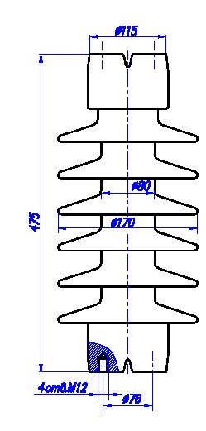
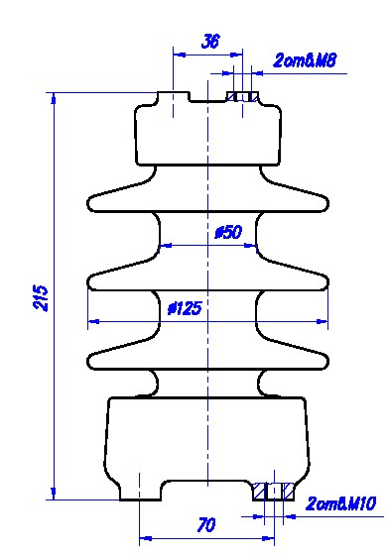
10
–
номінальна напруга
,
кВ
.
Рис. 2.5. Опорні стержньові ізолятори С4-80, С6-200 І.

Slide 14
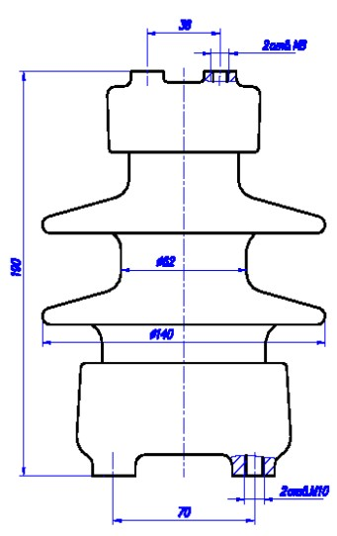
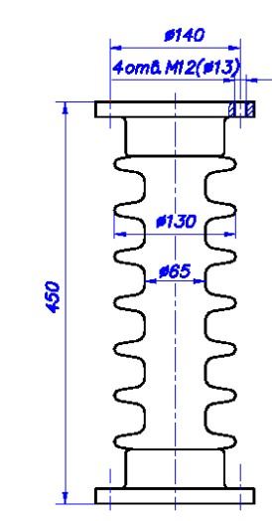
Рис.2.6. Опорні стержньові ізолятори ИОС-10-500, ИОС-27,5-400.

Slide 15
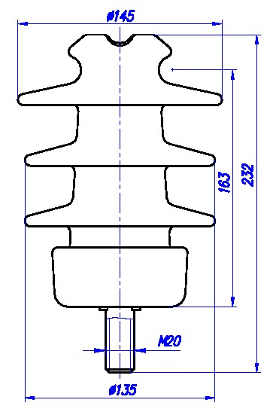
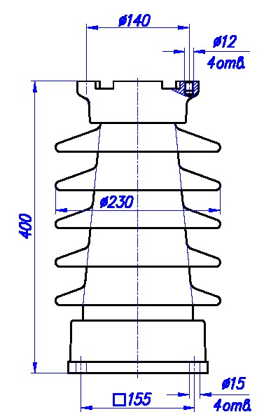
Рис. 2.7. Опорні ізолятори ОСФ-10, ОНВП-35-10.

Slide 16
Опорно-стержньові ізолятори типу ОСФ-10 мають такі переваги перед традиційними штирьовими ізоляторами: – не пробиваються грозовим імпульсом;
мають більш високу дугостійкість та не пробиваються електричною дугою при перекритті;
мають стабільну руйнівну напругу та досить просту технологію монтажа, яка не вимагає використання поліетиленових ковпачків, каболки та ін. допоміжних матеріалів;
надійність у 50 разів вища традиційних ізоляторів.
Гібридні ізолятори призначені для ізоляції та кріплення струмоведучих частин у електричних апаратах, установлених у відкритих РП змінного струму напругою вище 1000 В частотою до 100 Гц, які експлуатуються при температурі оточуючого повітря від мінус 60 до плюс 50° С.

Slide 17
Умовні позначення ізолятора складаються з літер та цифр, які означають: Г – гібридний;
С – опорний стержньовий;
6 – нормована механічна руйнівна сила на злом, кН; 200; 450 – витримувальна напруга грозового імпульса, кВ; I, II – клас по довжині струму витоку.
Гібридні ізолятори складаються з фарфорового стержня та розвинутої оболочки з силіконового еластомера.

Slide 18
Гібридні ізолятори мають переваги полімерних та фарфорових ізоляторів, мають суттєво меншу масу та матеріалоемкість, більш високі розрядні характеристики, менший процент руйнування ізоляційних деталей при зберіганні, транспортуванні та експлуатації, підвищену експлуатаційну надійність порівняно з фарфоровими ізоляторами.

Slide 19
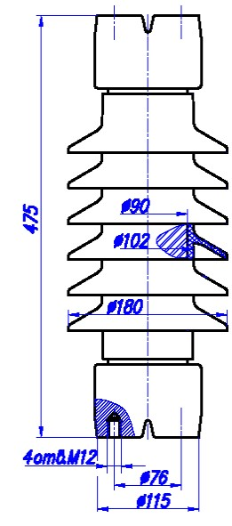
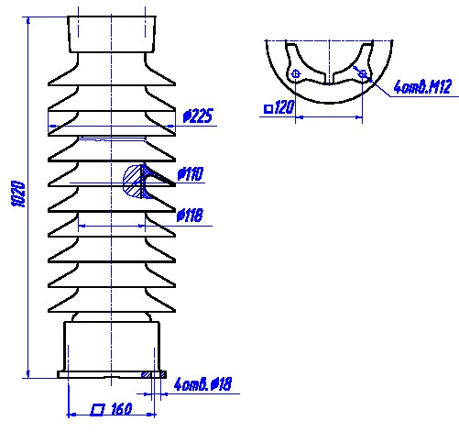
Рис. 2.8. Гібридні опорні стержньові ізолятори: а) ГС6-200 І ; б) ГИОС-110-400.

Slide 20
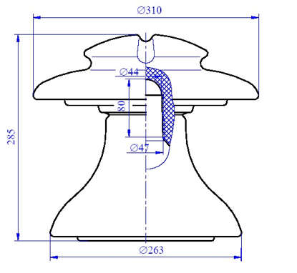
Лінійні штирьові ізолятори призначені для ізоляції та кріплення проводів на повітряних ЛЕП та в РП станцій та підстанцій змінного струму напругою від 1 до 35 кВ включно частотою до 100 Гц при температурі оточуючого повітря від мінус 60 до плюс 50° С.
Рис. 2.9. Штирьовий фарфоровий
ізолятор ШФ 35 Б.
Умовні позначення ізолятора складаються з літер та цифр, які означають:
перша – Ш – штирьовий; друга – Ф – фарфоровий; 35 – клас ізолятора; третя літера, наступна після цифр, – індекс модернізації ізолятора.

Slide 21
2.3. УМОВИ РОБОТИ ІЗОЛЯЦІЇ
У процесі експлуатації ізолятори підлягають одночасній дії на них електричних та механічних навантажень при зміні у широких діапазонах оточуючих зовнішніх умов.
Електричні навантаження. На протязі заданого сроку служби ізолятори переносять електричні навантаження, зумовлені тривало прикладеною робочою напругою та виникаючими під час експлуатації перенапругами. Перенапруги мають природу як зовнішнього, так і внутрішнього характеру та різняться між собою амплітудою та часом дії.

Slide 22
Зовнішні (атмосферні) перенапруги характеризуються великою амплітудою при короткочасному її прикладенні до ізоляторів.
Внутрішні перенапруги виникають при комутаційних, аварійних та інших режимах та характеризуються малою амплітудою, але великою тривалістю прикладення.
В процесі експлуатації ізолятори можуть підлягати багатократній дії перенапруг.
Механічні навантаження. В процесі експлуатації ізолятори підлягають механічним навантаженням, які зумовлені тяжінням та масою проводів, зусиллями при включенні та відключенні роз’єднувачів та електродинамічними взаємодіями струмів КЗ.

Slide 23
Механічні зусилля, створювані тяжінням, визначаються перерізами проводів та довжинами прольотів між опорами, залежать від температури, сили вітру та ожеледі.
При пониженні температури від 0 до мінус 5⁰ С відбувається конденсація вологи, що знаходиться у повітрі, та випадання її у вигляді крапель на поверхні проводів – утворення ожеледі. Маса ожеледі іноді досягає перевищення маси проводів у декілька разів, створюючи значні додаткові навантаження.
При взаємодії на ЛЕП рівномірного вітру зі швидкістю від 0,5 до 5 м/с виникає вібрація проводів, яка передається й ізоляторам. Поривчастий вітер створює підйомну силу, здатну піднімати провода у прольотах між опорами, створюючи бігаючі по проводах хвилі, які спричиняють ударні навантаження в ізоляторах.

Slide 24
Атмосферні умови. Електричні характеристики ізоляторів дуже залежать від атмосферних умов. Температура повітря, його вологість та забрудненість змінюються у широких діапазонах на протязі року.
У ряді районів відносна вологість повітря досягає 98 – 100 %. Збільшення температури, висока вологість та підвищена забрудненість повітря знижують електроізоляційні властивості як внутрішньої, так і зовнішньої ізоляції.
У низьковольтних апаратах пил та бруд, які осідають на поверхні, викликають зниження опору ізоляції та появу струмів витоку. Це може призвести до виникнення розряду по поверхні та ушкодження ізоляції виникаючою дугою.

Slide 25
Гігроскопічні матеріали – гетинакс, текстоліт та інші шарові пластики – поглинають вологу з оточуючого середовища. При цьому якість ізоляції – її пробивна напруга – різко знижується.
Ізоляційні властивості апаратів, які використовують трансформаторне масло, також погіршуються під дією тепла та вологи, яка потрапляє всередину апаратів. У першому випадку, масло розкладається, що негативно впливає на хлопчатопаперову та іншу органічну ізоляцію, у другому – відбувається зволоження масла, що різко погіршує ізоляційні властивості.

Slide 26
зменшуються електроізоляційні властивості ізоляторів при випаданні дощу та забрудненні ізоляторів. При цьому характеристики ізоляторів залежать від Зміна густини повітря на рівнинній поверхні незначно і мало відбивається на електричних характеристиках зовнішньої ізоляції. У горних районах із збільшенням висоти установки над рівнем моря характеристики можуть суттєво знижуватися. Особливо різко їх конструкції, сили дощу, його кута нахилу до вертикалі та провідності води.

